Slide 1
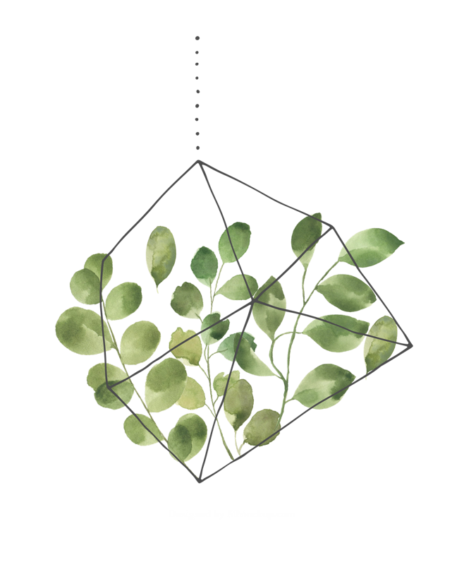
例谈体育教学中情绪意外事件的有效引导
薛家实验小学 蒋平

Slide 2
录
目
01
三个事件
CONTENTS
02
三点分析
03
三个后续
04
两点思考

Slide 3
01
三个事件

Slide 4
SB!SB!SB!!!
某节体育课正常教学中，A处突然传出很大哭声，事后询问后得知是A与前面同学关于排队问题发生争执，当时周围同学告知是A排错后A突然大喊大叫：”sb！你们都是sb！”——A边喊边哭并离开队伍，随后师生进行对话：
师：你怎么了？
A：我没怎么，他们都是sb！——边哭边喊，声音很大，拳头攥紧
师：你先冷静一下，慢慢说
A：我冷静不了！他们都在说谎！sb！——急促喘息
师：对错可以慢慢分析，你这样骂人·······
话还没讲完；
A：对！我就是语言暴力，我就是语言霸凌，怎么样！——目光第一次从同学身上转移到教师

Slide 5
我早就想死了！
天气炎热，某节体育课教学中教师组织学生进体育馆休息、上厕所洗手，突然有同学来说：老师，B刚才进女厕所，接着很多同学都来告状，到整队时间B仍然没有回到队伍，询问后得知B躲在男厕所不出来，教师前去寻找后发现男厕所从里反锁，里面传来B的哭声，随后有如下对话：
师：开门，B你锁门干什么？快开门
B不理会
师：快点开门，马上下课了，你不要回去休息，准备下一节课了嘛？
B仍然不理会
师：再不开门我撞门了啊
B：她们说我进女厕所，我没有进去！ ——哭声更大了
师：我没有相信她们的话，你也没必要放在心里，先开门吧
B：随便吧，我也不想活了，反正我早就想死了！——声音由大变小，有一种看开的感觉

Slide 6
蝴蝶
某节体育课的最后五分钟，教师组织学生观察春天的校园，到处走走散散心。不远处围在一起的一群人突然一哄而散，只留下女生C在原地默默流泪，走进一看，地上有只血肉模糊的蝴蝶，随后有如下师生对话：
师：你怎么啦？怎么突然就哭了？
C不理会，站在原地低头流泪
师：是不是因为蝴蝶被踩死了？
C不说话，转身跑掉了
下课整队回班途中，C一路低着头显得闷闷不乐。

Slide 7
02
三点分析

Slide 8
A——对抗、冲动
B——逃避、消极
C——内向、沉默
事件1中的A遇到矛盾反应激烈，表现在语言和行为上都很有攻击性，整个事件中时刻在强调自身的正确，他能认识到自己行为的错误，但仍然把语言暴力作为保护自己的武器，对任何质疑他的对象包括老师都保持攻击，表现出非常尖锐的处事风格。
事件3中的C内向细腻，她为了一只被踩死的蝴蝶伤心不已，但对施暴的同学却没有一句指责，这类同学习惯于隐藏自己的消息情绪，我们应对这类同学给与更多关注。
事件2中的B跟A有很大不同，B选择了非常极端的逃避行为来面对矛盾，同时也展现了非常极端的消极态度来面对自己，从简单的对话中可以看出B敏感至透明的脆弱内心，耐挫力很弱。

Slide 9
03
三个后续

Slide 10
事件1
A的表现尖锐而直接，在是非对错上投入了全部情绪，想要通过伤害别人达到缓和自身情绪的目的，但究其本质仍然是想要得到大家的肯定，释放心中的不满与委屈，因此在处理中我们可以先让其“先放下屠刀，在立地成佛”：
A：我就是语言暴力，就是语言霸凌，怎么样！——视线第一次从同学转到老师；
师：你这样能伤害到谁呢？
A：我不管！
师：你看看周围的同学，看看我，没有人生气也没有人害怕，你这样的行为伤害不了任何人，除了你自己。
A：我不管——声音变小
师：值得吗？
A此时没有回答，仍然在哭
师：你现在需要什么？给你一点时间冷静一下可以嘛？
A：好的，我需要冷静一下——说完坐下低着头
师：各位同学，A的事情课后处理，但大家以后在冲动时也要多想：可以吗？值得吗？有用吗？
A几分钟后回到队伍。

Slide 11
事件二
B的处理与A异曲同工，但可以选择更直接更强硬的方式触动他的情绪，有时一味的讨好哄骗对四年级孩子来说是没有帮助，无法共情的。
B：我早就想死了，早就不想活了！
师：你死了就结束了？你死了大家就会承认冤枉你了？说你没有进女厕所了？你死了冤枉你的人就会愧疚道歉了？
B：我死了就没有痛苦了！——很大声的喊叫
师：你死了活着的人会很痛苦，你的父母朋友、你喜欢的喜欢你的都会很痛苦，但是说你的人、故意冤枉你的人不会，他们甚至会嘲笑你因为这一点事情就活不下去。
B：那是你你会怎么办？！——很大声
师：是我我就不理会她们，因为嘴巴长在她们身上，如果她们一直说我就会回嘴，我会告诉老师，我会把不满全部告诉她们，我更不会哭，我会很严肃的叫她闭嘴！
B不说话
师：你先开门，马上要上课了
B打开门仍然在哭
师指指体育馆门口：你自己看，说你的人在那看着你笑，你这么做对自己有什么好处？而且别再把死挂在嘴上，没必要不值得，你自己冷静下，想好了就回去吧，我去上课了。
教师在体育馆外目送B回到班级后进行下节课教学，课后将此事反馈给了班主任。

Slide 12
事件三
下午户外活动期间，我又遇到了C，想起上午的事情又有了如下对话：
师：现在好点没？
C不说话，仍然低着头
师：哎，如果当时我在身边，就可以救它了
C第一次抬头看老师：那你为什么不救呢？

Slide 13
03
两点思考

Slide 14
感受
处理情绪类突然事件，首先要帮助学生面对他们的感受：
1、认同他们的感受——全神贯注的倾听、不打断、重复他的语言以增加认同感、参与情绪
2、不代替他们的感受——在事件中应保持独立，对事件进行客观评价
3、感受不分对错，但某些行为必须受到限制——情绪有价值，但行为有边界
4、感受被接纳，他们才能开始集中精力改变自己的情绪

Slide 15
惩罚
错误的惩罚行为，实际上剥夺了孩子从内心深处对自己错误行为的反省过程，因此我们可以选择一些代替惩罚的方法：
1、请学生帮忙
2、明确表达强烈不同意的立场（但不攻击其人格）
3、表明我们的期望
4、提供有益的选择
5、告诉学生如何弥补自己的失误
6、让学生体验错误行为的自然后果
原则：不应把孩子看做麻烦的制造者，要把他们当做解决问题的积极参与者

Slide 16
谢谢大家

